Slide 1
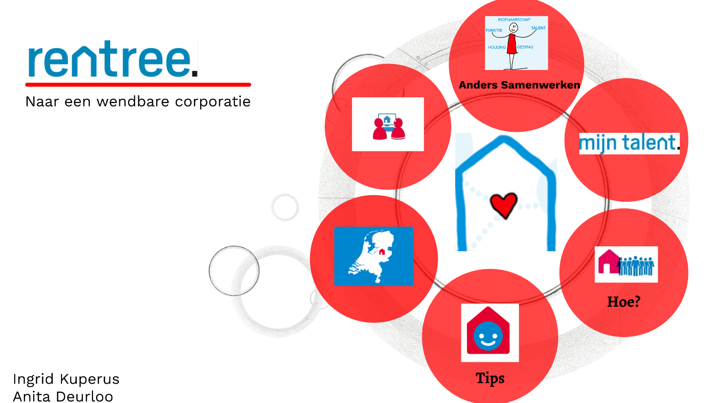
Welkom bij Rentree
Hier is ruimte voor een subtitel
Notes:
Intro, rondje waar we het over gaan hebben, onszelf voorstellen

Slide 2
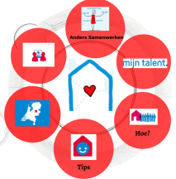
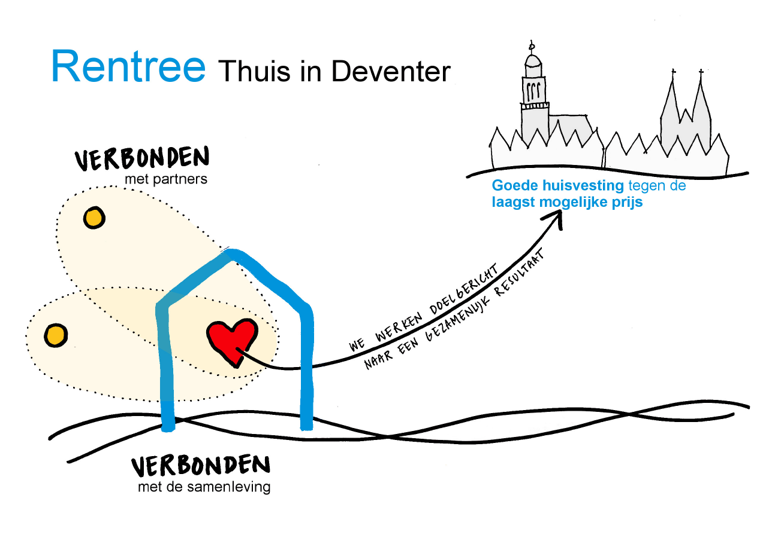

Notes:
Rentree, corporatie in deventer

Slide 3

Lead India – the tree

Slide 4
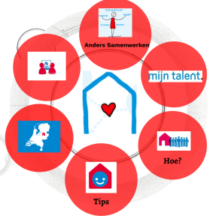
Wendbare organisatie?
Meebewegende
Organisatie
Interne
verandering
Externe verandering
Is jouw corporatie wendbaar?
Notes:
Wat is wendbaar, zijn wij wendbaar ja, voorbeeld afgelopen jaar wisseling db alle doelen uit het jaarplan gehaald. Eigenaarschap medewerkers heeft ervoor gezorgd dat wij wendbaar zijn
Vraag aan publiek, 2 min met iemand die je niet kent uitwisselen of jouw corporatie wendbaar is en waarom je hier zit

Slide 5





Leidinggevenden
Medewerkers
Processen & digitalisering
Notes:
Randvoorwaarden: leidinggevenden die de werkwijze dragen en een voorbeeld zijn, medewerkers die hierin mee kunnen, reorganisatie, functies samengevoegd (vb woonmakelaar en kcc) en ondersteuning door goede primaire processen en digitaal werken.

Slide 6
Technisch opzichter Verhuurmedewerker Buurtbeheerder Mw reparatielijn Mw klantenservice
Mutatieproces
Woonmakelaar Medewerker KCC

Slide 7
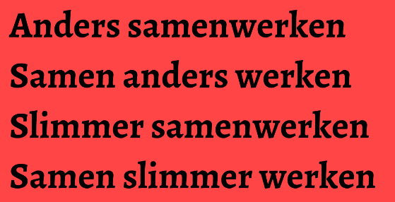
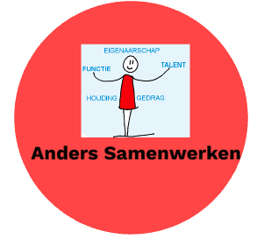
Kantooromgeving
Ontvangstconcept
Manier van samenwerken
Eigenaarschap
Notes:
Naar nieuwe kantooromgeving, medewerkers meegedacht, Manier van werken konden we in het kantoor visualiseren, samen opgepakt kantooromgeving als ondersteuning op de wijze waarop we samen wilden werken.

Slide 8
Doelen anders samenwerken?
Stimuleren van eigenaarschap: meer eigen verantwoordelijkheid en zelfsturing
Continue verbetering en ontwikkeling bevorderen.
Slimmer en efficiënter werken met aandacht voor de doelgroep
Wendbare organisatie
Notes:
Traject van meerdere jaren met elke keer nieuwe elementen

Slide 9

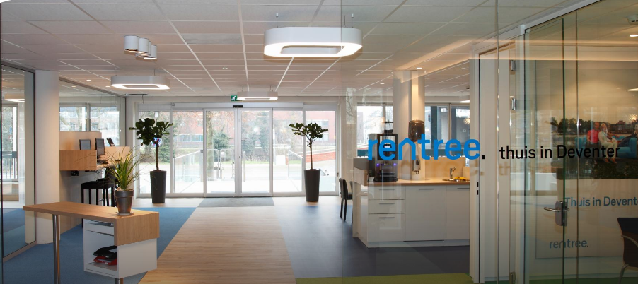
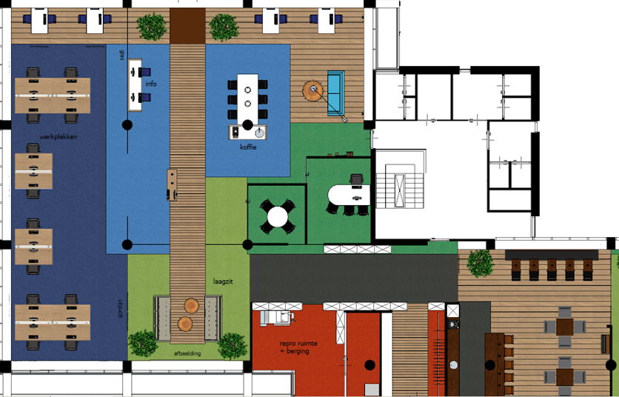
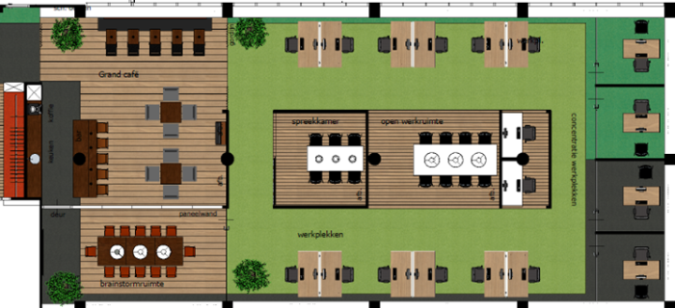
Anders Samenwerken - werkstijl en kantoor
Ontmoeten
Ontschotten
Ontvangen
Ondernemerschap
Notes:
Kantooromgeving + ontvangstconcept uitleggen, laatste ondernemerschap en dat is start eigenaarschap volgende dia. Aansluiten bij waar organisatie voor wil staan.

Slide 10
Huurder
Jezelf
Zelf taxerende medewerker
Organisatie
Wat is goed voor?
Eigenaarschap
Notes:
Je maakt zelf de afweging, waar wanneer je werkt, welke beslissingen je in je werk neemt. Vb geen controle op uren, thuis werken zelf bepalen, ruimte voor maatwerk
Eigenaarschap: Signaleert problemen of belemmeringen en lost deze zo snel mogelijk op. Is alert en anticipeert op kansen, nieuwe situaties of problemen en handelt er in een vroeg stadium naar. Verantwoordelijkheid nemen en voelen, zelfsturing

Slide 11


Anders Samenwerken
Woonmakelaars
KCC
Maatwerk
Proces- en projectteams
Resultaat gestuurd
onderhoud
Collegetours
Functieverbreding
Bijtaken
Adviesoverleg
Notes:
In dezelfde periode steeds meer andere samenwerkingsvormen: proces/projectteams opgestart (vb huurincasso), RGS, functieverbreding (kcc ook urgentie, dir secr ook comm etc) verantwoor laag vb?

Slide 12
Anders Samenwerken
Adviesoverleg
Open agenda
Iedereen kan inbrengen en aanschuiven
Adviesvragen, idee/probleem inbrengen
Halen en brengen
Talent - ontwikkelen
Iedere dinsdag om 9.00
MT naar BO
Notes:
Uitleg Adviesoverleg,

Slide 13

Werken met je talenten
Positief
Gericht op waar je
goed in bent
Reflecteren op eigen
functioneren
Ontwikkeling
Meer eigenaarschap,
Werkplezier,
Groei organisatie
Notes:
In vervolg van het anders samenwerken, werken met je talenten. Waarom

Slide 14

Werken met je talenten
Talentenscan en coachgesprek
Talenten delen en inzetten projecten
Feedbacktraining
“Mijn Talent”
Workshops rond je talenten
Notes:
Wat hebben we gedaan: Alles uitleggen rond het werken met talenten

Slide 15
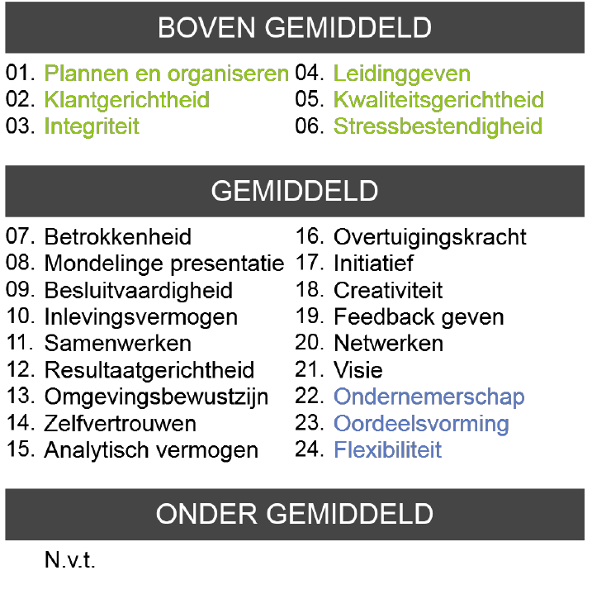

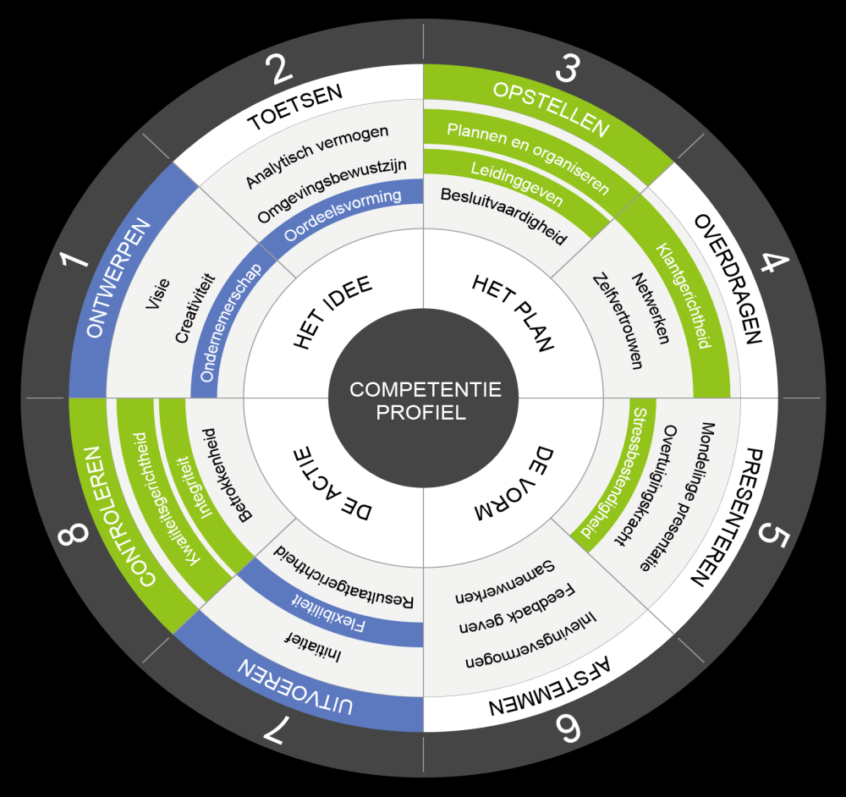
Notes:
Hoe zag de talentenscan eruit

Slide 16
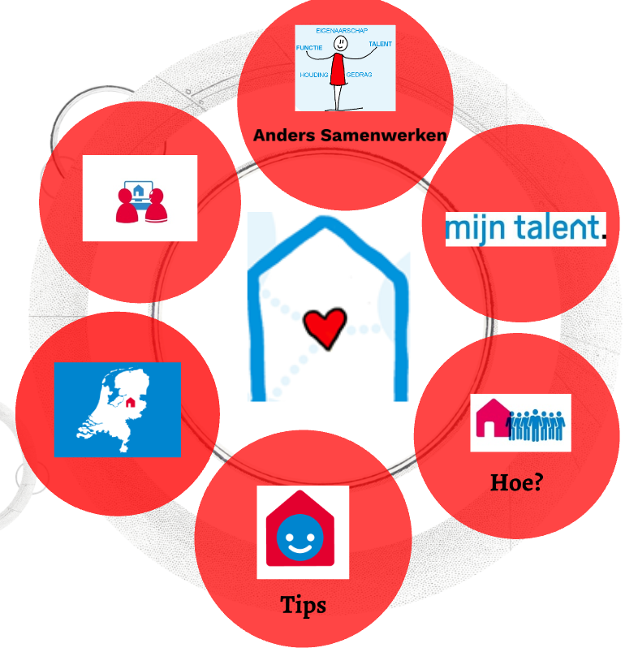
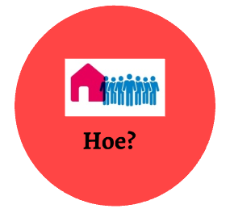
Notes:
Vertelt wat we gedaan hebben, nu naar het hoe?

Slide 17
Doel duidelijk hebben
Plan maken, aanpassen waar nodig
Continue proces
Bijsturen tijdens het werk
Klein maken
Gewoon beginnen
Leuk maken,
werkvormen
Zelf doen
Tijd nemen
Medewerkers laten meebepalen
Voorbeeldgedrag
Vertrouwen geven onvoorwaardelijk
Notes:
Toelichting geven op alle hoe dingen, werkvormen volgende sheet

Slide 18

Collegetour
Moodboard - tip top wand
Meedenk sessies
Werkplekspel
Elke keer iets nieuws bedenken
Workshops
Notes:
Alle werkvormen benoemen

Slide 19
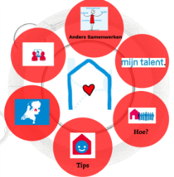

Beren op de weg
Energie van collega’s inzetten
Fysieke verandering ondersteunend
Volhouden!
W&S – medewerkers die passen
Niet als project zien maar richting
Subsidie aanvragen
Niet te veel regels
Notes:
Tips als je wendbaar wilt worden

Slide 20
Tijdlijn wendbare organisatie?
2012
Nieuwe processen
Reorganisatie
2014
Nieuw kantoor
Anders Samenwerken
2016
Talentenscan
“Mijn talent”
2017
Hoe werken we samen
Wendbare organisatie
Notes:
Resultaat, ook in bijpraatlunch met medewerkers eerste aanzet gegeven

Slide 21
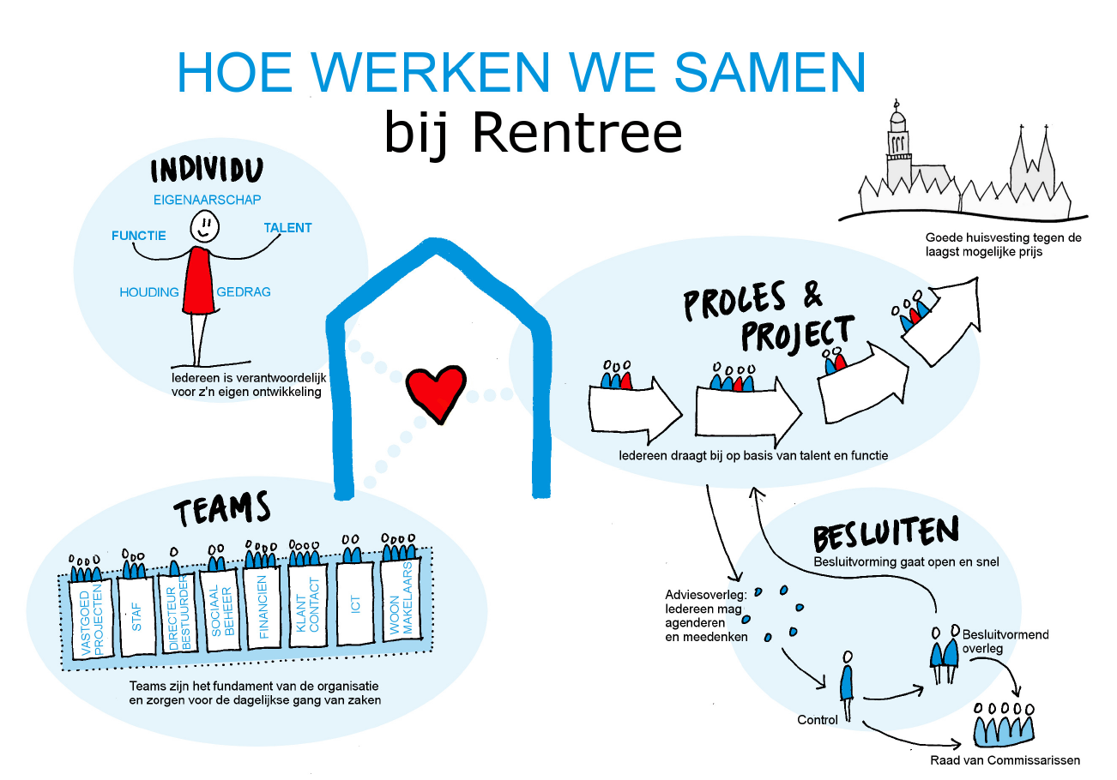
Wendbare organisatie?
Notes:
Resultaat, ook in bijpraatlunch met medewerkers eerste aanzet gegeven

Slide 22



Wendbaar blijven
Interne ontwikkelingen
Externe ontwikkelingen
Hoe verder?
Notes:
Vervolg, benadrukken dat het dus niet klaar is

Slide 23
Meer informatie:
Ingrid Kuperus
i.kuperus@rentree.nu
Anita Deurloo
a.deurloo@rentree.nu
Notes:
Slot sheet, kaartjes bij uitgang voor als je meer wilt weten,

